Slide 1
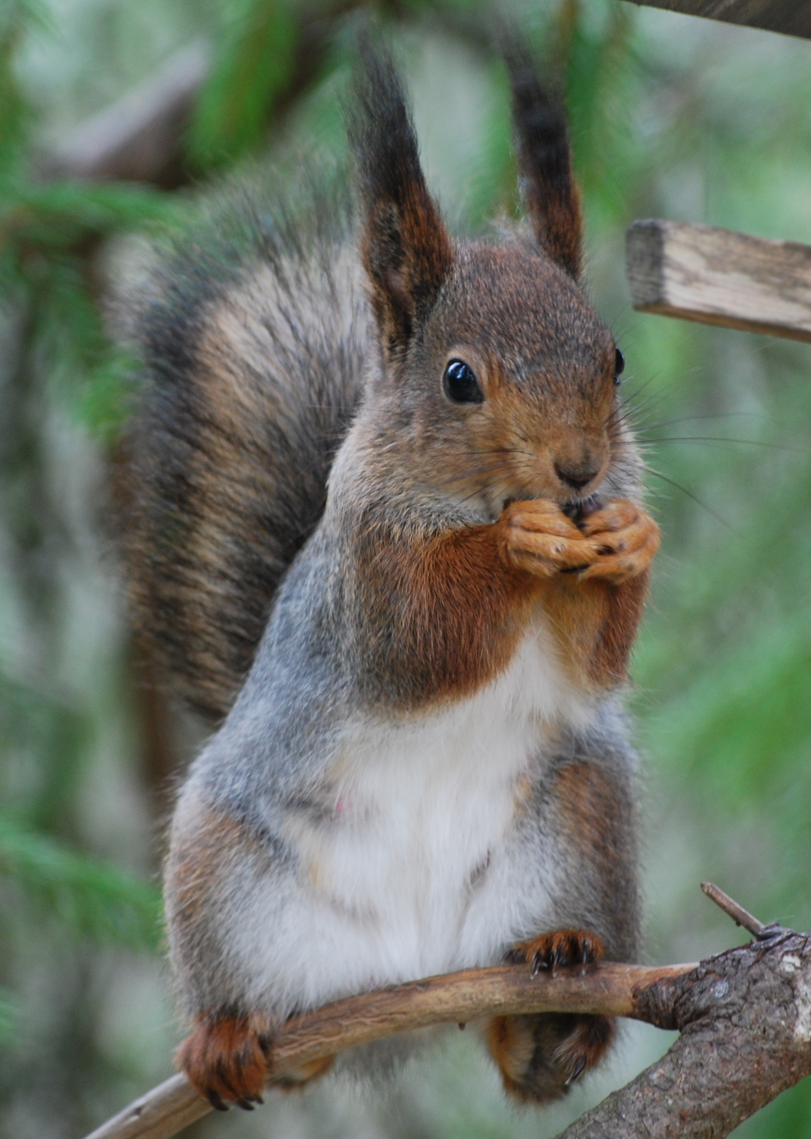
Živočichové a jejich společné znaky
Živočichové potřebují přijímat vodu. Voda je i součástí jejich těl. Přijímají taky potravu, která jim poskytuje živiny. Z těla živočichové vylučují různé látky. Například vodu, nestrávené zbytky potravy, oxid uhličitý(při dýchání).

Slide 2
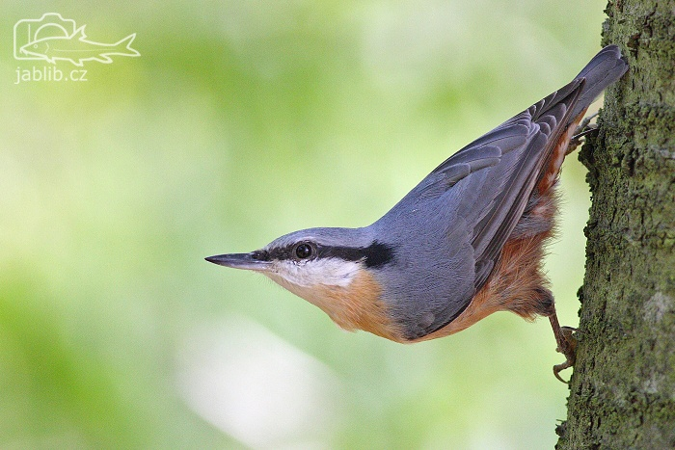
PTÁCI
Brhlík lesní, měří 14 cm. Má ostrý, rovný zobák, který používá k otevírání ořechů.

Slide 3
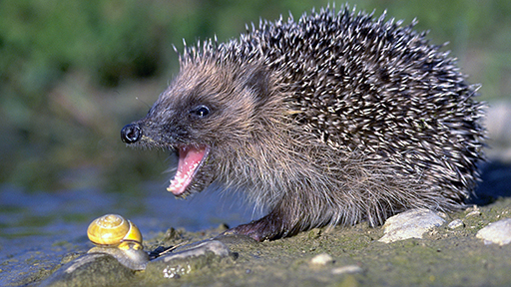
Savci
Savci jsou ti, kteří hned po narození pijí mateřské mléko. A také se jim mláďata rodí živé.
K savcům patří například
medvěd, ježek, velryba, netopýr, kůň, pes, kočka, králík, veverka.

Slide 4
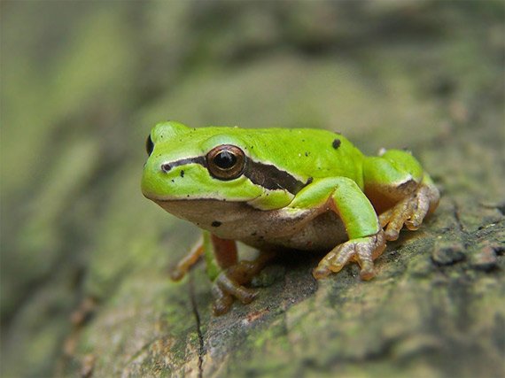
Obojživelníci
K obojživelníkům patří například žáby. Obojživelníci patří mezi studenokrevné obratlovce. Samička naklade velké množství vajíček. Vylíhnutí pulci dýchají žábrami.

Slide 5
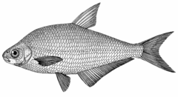
RYBY
Ryby jsou pokryté šupinami. Dýchají žábrami, dýchají vodní kyslík. Vydechují oxid uhličitý.

Slide 6
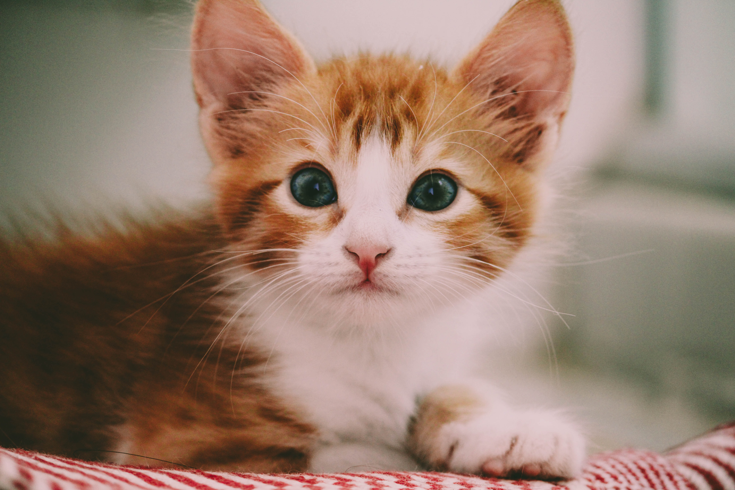
KOČKY
Kočky jsou vtipné a roztomilé zvířata. Jsou to obratlovci.
Bez masa by nepřežily, tím pádem jsou masožravci.

Slide 7
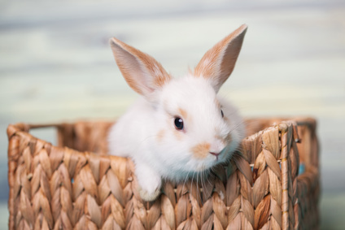
KRÁLÍCI
Králíci mohou být chováni na maso a pro kožešinu. Nenáročnost chovu umožňuje, aby byl králík chován jako domácí mazlíček.

Slide 8
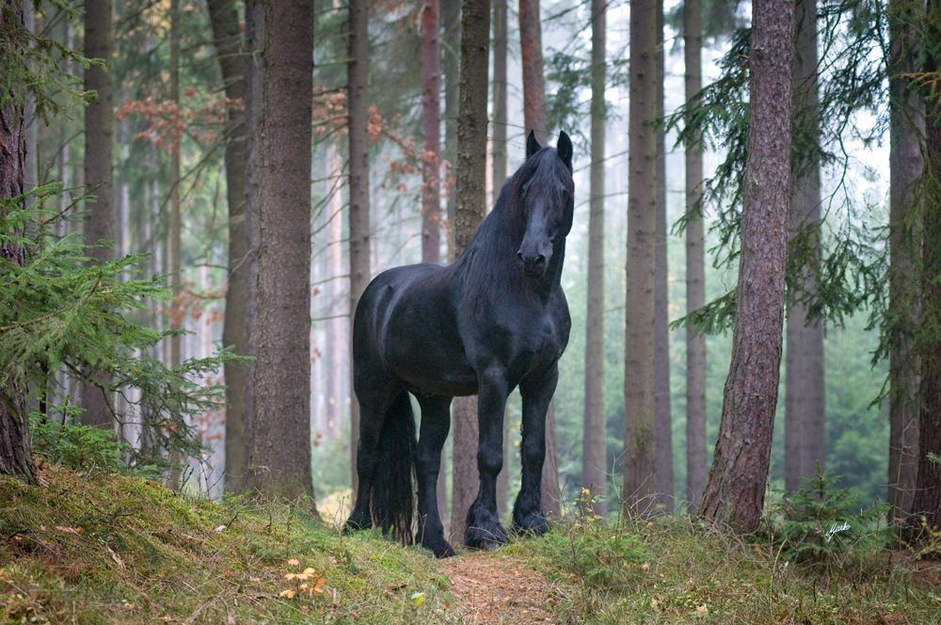
KŮŇ
Koně používáme k těžkým pracím například na odvážení dřeva, ale taky je používáme k ježdění.

Slide 9
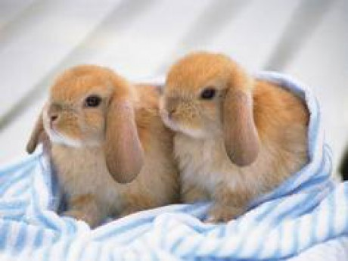
VYTVOŘILA ESTHER LEMSTROVÁ
19.2.2021
3.třída

